Slide 1
Tập làm văn

Slide 2




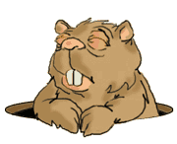








TÌM MẬT MÃ

Slide 3






Câu 1. Trong bài văn tả người, phần thân bài cần tả những gì?
Tả hình dáng, tính tình và hoạt động.
Tả hình dáng và mái tóc
Tả lời nói và cử chỉ
Tả mái tóc và hình dáng
Trí thức là kho báu quý giá nhất

Slide 4


Câu 2. Trong bài văn tả người, tả hình dáng là tả những chi tiết nào?
A. Tả cách cư xử
B. Tả đặc điểm nổi bật về hình dáng
C. Tả cử chỉ
D. Tả lời nói
Trí thức là kho báu quý giá nhất

Slide 5
Tập làm văn
LUYỆN TÂP TẢ NGƯỜI
( Tả hoạt động )

Slide 6
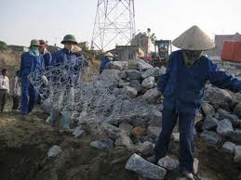
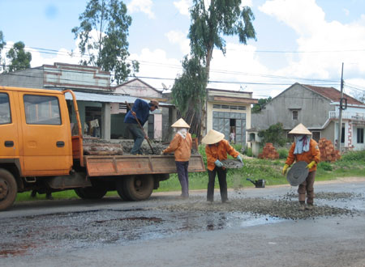
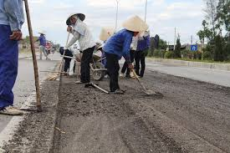
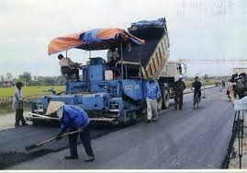

Slide 7
Tập làm văn
Luyện tập tả người
1. Đọc bài văn sau và thực hiện các yêu cầu nêu ở bên dưới:
Xác định các đoạn của bài văn.
b) Nêu nội dung chính của từng đoạn.
c) Tìm những chi tiết tả hoạt động của bác Tâm trong bài văn.
Làm việc cá nhân

Slide 8
Công nhân sửa đường
Bác Tâm, mẹ của Thư, đang chăm chú làm việc. Bác đi một đôi găng tay bằng vải rất dày. Vì thế, tay bác y như tay một người khổng lồ. Bác đội nón, khăn trùm gần kín mặt, chỉ để hở mỗi cái mũi và đôi mắt. Tay phải bác cầm một chiếc búa. Tay trái bác xếp rất khéo những viên đá bọc nhựa đường đen nhánh vào chỗ trũng. Bác đập búa đều đều xuống những viên đá để chúng ken chắc vào nhau. Hai tay bác đưa lên hạ xuống nhịp nhàng. Dường như bác đang làm một việc gì đấy rất nhẹ nhàng chứ không phải là công việc vá đường vất vả kia. Chỉ có mảng áo ướt đẫm mồ hôi ở lưng bác là cứ loang ra mãi.
Mảng đường hình chữ nhật đen nhánh hiện lên, thay thế cho cái ổ gà quái ác lúc trước. Thư say sưa ngắm miếng vá hình chữ nhật, thơm mùi nhựa đường hăng hắc ấy, rồi ôm cổ mẹ:
Đẹp quá! Mẹ vá đường cũng khéo như vá áo ấy!
Bác Tâm đứng lên, vươn vai mấy cái liền. Bác nheo mắt nhìn mặt đường. Nắng chói chang. Một nụ cười làm rạng rỡ khuôn mặt bác. Theo Nguyễn Thị Xuyến

Slide 9
Tập làm văn
Luyện tập tả người
1. Đọc bài văn sau và thực hiện các yêu cầu nêu ở bên dưới:
Xác định các đoạn của bài văn.
b) Nêu nội dung chính của từng đoạn.
c) Tìm những chi tiết tả hoạt động của bác Tâm trong bài văn.

Slide 10
Công nhân sửa đường
Bác Tâm, mẹ của Thư, đang chăm chú làm việc. Bác đi một đôi găng tay bằng vải rất dày. Vì thế, tay bác y như tay một người khổng lồ. Bác đội nón, khăn trùm gần kín mặt, chỉ để hở mỗi cái mũi và đôi mắt. Tay phải bác cầm một chiếc búa. Tay trái bác xếp rất khéo những viên đá bọc nhựa đường đen nhánh vào chỗ trũng. Bác đập búa đều đều xuống những viên đá để chúng ken chắc vào nhau. Hai tay bác đưa lên hạ xuống nhịp nhàng. Dường như bác đang làm một việc gì đấy rất nhẹ nhàng chứ không phải là công việc vá đường vất vả kia. Chỉ có mảng áo ướt đẫm mồ hôi ở lưng bác là cứ loang ra mãi.
Mảng đường hình chữ nhật đen nhánh hiện lên, thay thế cho cái ổ gà quái ác lúc trước. Thư say sưa ngắm miếng vá hình chữ nhật, thơm mùi nhựa đường hăng hắc ấy, rồi ôm cổ mẹ:
Đẹp quá! Mẹ vá đường cũng khéo như vá áo ấy!
Bác Tâm đứng lên, vươn vai mấy cái liền. Bác nheo mắt nhìn mặt đường. Nắng chói chang. Một nụ cười làm rạng rỡ khuôn mặt bác. Theo Nguyễn Thị Xuyến

Slide 11
Bác Tâm, mẹ của Thư, đang chăm chú làm việc. Bác đi một đôi găng tay bằng vải rất dày. Vì thế, tay bác y như tay một người khổng lồ. Bác đội nón, khăn trùm gần kín mặt, chỉ để hở mỗi cái mũi và đôi mắt. Tay phải bác cầm một chiếc búa. Tay trái bác xếp rất khéo những viên đá bọc nhựa đường đen nhánh vào chỗ trũng. Bác đập búa đều đều xuống những viên đá để chúng ken chắc vào nhau. Hai tay bác đưa lên hạ xuống nhịp nhàng. Dường như bác đang làm một việc gì đấy rất nhẹ nhàng chứ không phải là công việc vá đường vất vả kia. Chỉ có mảng áo ướt đẫm mồ hôi ở lưng bác là cứ loang ra mãi.
1
Tả bác Tâm đang vá đường

Slide 12
2
Mảng đường hình chữ nhật đen nhánh hiện lên, thay thế cho cái ổ gà quái ác lúc trước. Thư say sưa ngắm miếng vá hình chữ nhật, thơm mùi nhựa đường hăng hắc ấy, rồi ôm cổ mẹ:
Đẹp quá! Mẹ vá đường cũng khéo như vá áo ấy!
Kết quả lao động của bác Tâm

Slide 13
Tâm trạng bác Tâm đứng trước mảng đường đã vá xong
3
Bác Tâm đứng lên, vươn vai mấy cái liền. Bác nheo mắt nhìn mặt đường. Nắng chói chang. Một nụ cười làm rạng rỡ khuôn mặt bác.

Slide 14
c) Tìm những chi tiết tả hoạt động của bác Tâm trong bài văn.
Công nhân sửa đường
Bác Tâm, mẹ của Thư, đang chăm chú làm việc. Bác đi một đôi găng tay bằng vải rất dày. Vì thế, tay bác y như tay một người khổng lồ. Bác đội nón, khăn trùm gần kín mặt, chỉ để hở mỗi cái mũi và đôi mắt. Tay phải bác cầm một chiếc búa. Tay trái bác xếp rất khéo những viên đá bọc nhựa đường đen nhánh vào chỗ trũng. Bác đập búa đều đều xuống những viên đá để chúng ken chắc vào nhau. Hai tay bác đưa lên hạ xuống nhịp nhàng. Dường như bác đang làm một việc gì đấy rất nhẹ nhàng chứ không phải là công việc vá đường vất vả kia. Chỉ có mảng áo ướt đẫm mồ hôi ở lưng bác là cứ loang ra mãi.
Mảng đường hình chữ nhật đen nhánh hiện lên, thay thế cho cái ổ gà quái ác lúc trước. Thư say sưa ngắm miếng vá hình chữ nhật, thơm mùi nhựa đường hăng hắc ấy, rồi ôm cổ mẹ:
Đẹp quá! Mẹ vá đường cũng khéo như vá áo ấy!
Bác Tâm đứng lên, vươn vai mấy cái liền. Bác nheo mắt nhìn mặt đường. Nắng chói chang. Một nụ cười làm rạng rỡ khuôn mặt bác.

Slide 15
Bài 2. Viết một đoạn văn tả hoạt động của một người mà em yêu mến.
Gợi ý:
- Người đó có thể là người thân trong gia đình em, là cô giáo (thầy giáo), bạn bè hoặc một ca sỹ mà em yêu thích, …
- Em cần tả hoạt động của người đó qua một công việc cụ thể. Ví dụ: tả mẹ nấu cơm, bố đọc báo, anh tập thể dục hoặc ca sỹ đang hát, …
- Nhớ lại các kết quả quan sát để đưa được vào đoạn văn những chi tiết chính xác về hoạt động của người mà em chọn để tả.

Slide 16
Cấu trúc đoạn:
Câu mở đoạn ( khái quát nội dung cả đoạn )……
Mỗi buổi sáng, ba thường đọc báo để nắm tin tức trong ngày.
Nội dung miêu tả:
Ba đọc đến những tin hỏa hoạn, động đất hay những tệ nạn xã hội đều đọc to cho cả nhà cùng nghe. Giọng ba thảng thốt tỏ rõ vẻ lo lắng, bất an. Lúc ấy, ba ngồi dựa vào thành ghế và thở dài.
Khi đọc những chuyện lạ bốn phương, truyện cười, ba vui vẻ, cười khanh khách. Những lúc ấy, em thường chạy đến bên ba đọc ké tờ báo, ba vuốt đầu, kể cho em nghe.
Hoạt động
Câu kết đoạn ( nêu nhận xét, cảm nhận)….
Ba khuyên em thường xuyên đọc báo để nắm bắt được nhiều thông tin và rèn kĩ năng viết văn.

Slide 17
Cấu trúc đoạn:
Câu mở đoạn ( khái quát nội dung cả đoạn )……
Trong lòng tôi, bố là một tấm gương về sự chăm chỉ, tốt bụng.
Dẫn chứng
Bố em chăm chỉ, tốt bụng
Mỗi lần các chú ở cơ quan tới nhà chơi, tôi luôn thấy các chú khen bố là “Con ong chăm chỉ”. Bố tôi luôn đúng giờ, sắp xếp bàn làm việc khoa học, giờ nào việc nấy.
Là một nhân viên ưu tú, không những bố luôn làm tốt công việc của mình mà bố còn giúp đỡ đồng nghiệp nên ai cũng quý mến.
Câu kết đoạn ( nêu nhận xét, cảm nhận)….
Bố hay dạy tôi phải sống trung thực và chú tâm vào học hành, con sẽ gặt hái được thành công.

Slide 18
Bài 2. Viết một đoạn văn tả hoạt động của một người mà em yêu mến.
Viết bài
Câu mở đoạn ( khái quát nội dung cả đoạn )……
Em thích nhất lúc cô nhìn chúng em, say sưa giảng bài.
Nội dung miêu tả hoặc dẫn chứng
Đôi mắt cô ánh lên niềm tin, giọng cô ngọt ngào, lúc trầm, lúc bổng như lời ca đưa chúng em đến với những miền đất mới, những con người với cuộc sống sao mà thân thuộc, gần gũi. Những giờ toán học khô khan, nhưng chúng em đều thấy phép tính thật là thú vị, những cách giải hay làm chúng em dễ hiểu, dễ nhớ. Cô viết bảng rất nhanh. Dưới tay cô, từng hàng chữ ngay ngắn thẳng hàng như in hiên ra. Không thể không nói rằng, cô cuốn hút chúng em trong từng lời giảng, từng bài toán, từng dòng chữ xinh xinh. Cô luôn mang đến cho chúng em những giờ học thấm đậm tình yêu thương. Em ấn tượng nhất là những giờ học văn. Cô luôn đưa chúng em từ bất ngờ này đến bất ngờ khác. Những lúc đó cô như người mẹ hiền ân cần chỉ bảo những đứa con thân yêu của mình.
Hoạt động, thói quen
Câu kết đoạn ( nêu nhận xét, cảm nhận)….
Cô luôn say mê trong công việc và rất yêu những cô cậu học trò bé nhỏ chúng em.

Slide 19
PHƯƠNG LINH:
Ông đã cao tuổi nên ông thường ngủ rất muộn. trước khi ngủ, ông lại kiểm tra một lượt quanh nhà để chắc chắn rằng mọi thứ đều ổn. Dù ngủ muộn nhưng ông lại dậy rất sớm để tập thể dục và tưới cây. Ông bảo: Người già ngủ ít thì làm việc tập luyện để giữ gìn sức khoẻ. Ông rất hiền, dịu dàng , ít khi nổi nóng. Có lần: em mắc lỗi sai ông chỉ nhắc nhở và chỉ ra lỗi sai chứ không mắng em. Dù em hỏi rất nhiều nhưng ông luôn trả lời tất cả. Ông như kho sách bách khoa giúp em tìm hiểu mọi thứ.

Slide 20
HỒNG HẢI
Em thích nhất những tiết học có cô vì những bài giảng của cô rất hay và cuốn hút một cách kì lạ. Lúc giảng bài, cô có nhiều ví dụ thực tế giúp chúng em dễ hiểu hơn. Giọng đọc của cô lúc trầm, lúc bổng như lời ca giúp chúng em tập trung vào bài giảng. Trong giờ chính tả, cô luôn đi đến xem bài viết của từng bạn để sửa cho các bạn viết đẹp hơn. Cô thường nói: “Nét chữ, nết người”. Vì vậy, chúng em hiểu rõ lòng cô, cô luôn dành cho chúng em tình yêu thương hết mực. Trong giờ văn, cô hay đưa các gợi ý, hướng dẫn chúng em tìm từ ngữ, viết câu văn hay, dẫn dắt để chúng em biết cách viết bài. Rồi cô còn giúp cho chúng em biết cách sử dụng các biênh pháp nghệ thuật để viết văn hay hơn. Nhờ cô, những giờ toán, giờ văn khô khăn giờ trở nên thú vị hơn.

Slide 21
BẢO HÂN
Cô Thái rất dịu dàng. Những khi chúng em chăm ngoan và đạt thành tích cao, em thấy cô rất vui. Cô ân cần dạy chúng em từng bài học. Mỗi bài học cô như mở ra cho chúng em những chân trời mơ ước. Cô truyền lửa cho chúng em để chúng em tiếp thu bài nhanh, cô đã tìm cách giải ngắn gọn và dễ hiểu để hướng dẫn chúng em. Bạn nào chưa hiểu bài cô tận tình chỉ bảo đến khi hiểu và làm được bài mới thôi. Cô cẩn thận lắm, mỗi nét chữ của cô cũng thể hiện rõ tính cách của cô. Nét chữ đều, mềm mại hiện lên với từng lời giảng. Đôi khi, cô kể cho chúng em những câu chuyện hay và hài hước trong giờ ra chơi. Em còn nhớ, mỗi khi lên lớp, ngoài những kiến thức cơ bản, cô còn dạy cho chúng em nhiều điều hay lẽ phải trong cuộc sống, những kiến thức xã hội... Em nghĩ, cô phải đọc và nghiên cứu thêm nhiều tài liệu để soạn những bài giảng hay hơn, sinh động, bổ ích hơn cho chúng em. Cô luôn coi chúng em như những đứa con của mình. Còn chúng em, ai cũng yêu và kính trọng cô.

Slide 22
GIÁNG SINH ĐẸP NHẤT
“Giáng Sinh đẹp nhất là Giáng Sinh tôi chẳng nhận được chút quà nào cả”. Đó có vẻ là điều khó tin. Song nếu bạn nghe được câu chuyện dưới đây thì hẳn bạn sẽ đồng ý với ý kiến của tôi.
Tuổi thơ của tôi trôi đi ảm đạm trong một gia đình nghèo. Mẹ tôi mất năm tôi lên 8 tuổi. Cha chỉ được làm việc hai hoặc ba ngày trong tuần. Chúng tôi sống nay đây, mai đó. Chật vật lắm mới đủ ăn, đủ mặc. Tài sản của cha chỉ có một bộ quần áo tử tế để đi làm và chiếc đồng hồ bỏ túi – quà mẹ tôi tặng. Nhiều lần, tôi thấy cha cứ ngồi im ngắm chiếc đồng hồ. Chắc là cha đang nhớ mẹ lắm.
Năm tôi 12 tuổi, bộ đồ chơi thí nghiệm trị giá 2 đô la là món đồ chơi hấp dẫn chúng tôi nhất. Tôi nì nèo với cha cả tháng trời trước đó với hi vọng cha sẽ mua tặng tôi vào dịp Giáng Sinh.
Ba ngày trước Giáng Sinh, cha đưa tôi đến chợ, dẫn qua khu hàng đồ chơi, chọn hết loại này đến loại khác, tôi cứ lắc đầu quầy quậy: “Con chỉ cần mỗi bộ đồ chơi thí nghiệm thôi.”. – Tôi cứ thế vùng vằng mà đâu có biết, cha không đủ tiền mua. Không thuyết phục được tôi, cha đành phải nói: “Thôi cứ quay về nhà đã, mai sẽ quay lại.”. Đến tận bây giờ tôi mới hiểu được, hôm đó cha đã đau khổ chừng nào vì nghĩ rằng mình không xứng đáng làm cha, và người còn tự nguyền rủa mình vì đã để mẹ tôi mất sớm. Về đến nhà, cha hứa sẽ nhất định mua cho tôi bộ đồ chơi thí nghiệm ấy. Suốt đêm đó, tôi không ngủ, chỉ tưởng tượng đến những thứ nọ thứ kia tôi chế tạo ra từ bộ đồ thí nghiệm.
Một ngày trước hôm Giáng Sinh, hai cha con tôi quay lại chợ, cha bảo tôi hãy chọn bộ đồ thí nghiệm tôi ưng ý nhất. Chẳng mất nhiều thời gian, tôi sung sướng reo lên: “Cái này cha ơi!”. Vào đúng cái lúc tôi sung sướng nhất vì có được thứ mình ao ước, tôi bỗng nhìn thấy khi cha móc túi tiền, sợ dây rơi ra ngoài lủng lẳng mà không có chiếc đồng hồ - kỉ vật cuối cùng của người vợ yêu quý, chỉ để thỏa mãn đòi hỏi trẻ con của tôi. Lúc ấy, tôi bỗng chụp lấy tay cha: “Không! Cha không phải mua cho con bất cứ thứ gì hết.”. Tôi ứa nước mắt, nắm chặt tay cha rời khỏi cửa hàng. Các bạn biết không, chẳng có tiền bạc nào mua được giây phút đó, giây phút tôi hiểu rằng, cha yêu tôi hơn bất cứ thứ gì trên thế gian này.
Mai Hiên (sưu tầm)
ĐỀ 3

Slide 23
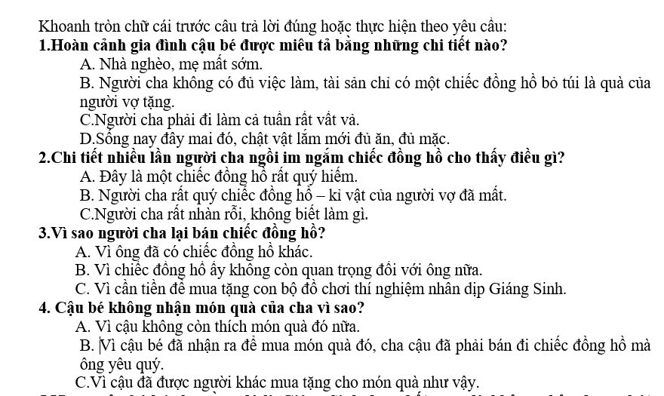

Slide 24
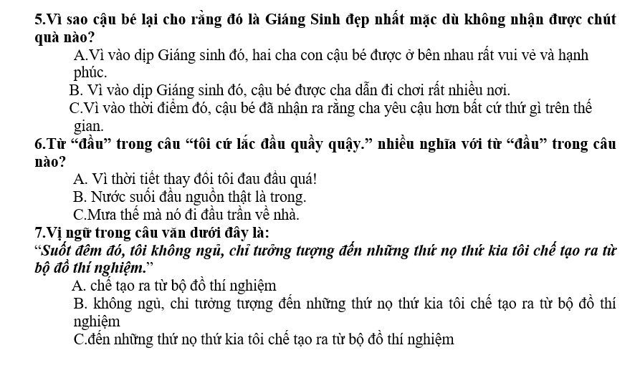

Slide 25
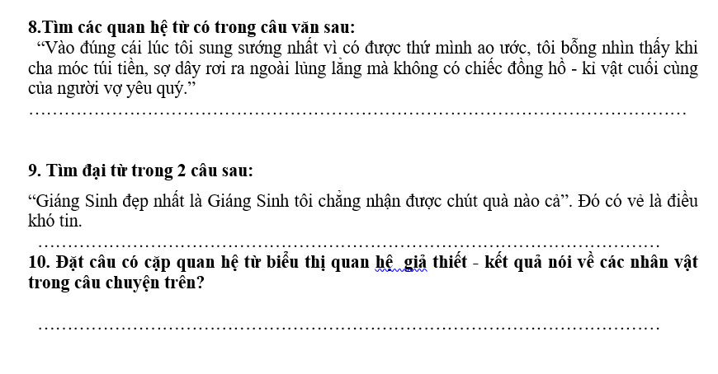

Slide 26






Câu 1. Trong bài văn tả người, phần thân bài cần tả những gì?
Tả hình dáng, tính tình và hoạt động.
Tả hình dáng và mái tóc
Tả lời nói và cử chỉ
Tả mái tóc và hình dáng
Trí thức là kho báu quý giá nhất
A
C
B
D

Slide 27
Câu 2. Trong bài văn tả người, tả hình dáng là tả những chi tiết nào?
A. Tả cách cư xử
B. Tả đặc điểm nổi bật về hình dáng
C. Tả cử chỉ
D. Tả lời nói
The doors of wisdom are never shut
A
C
B
D

